Slide 1
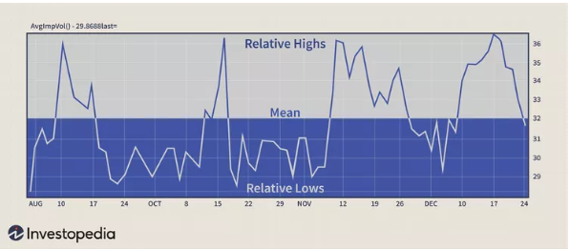
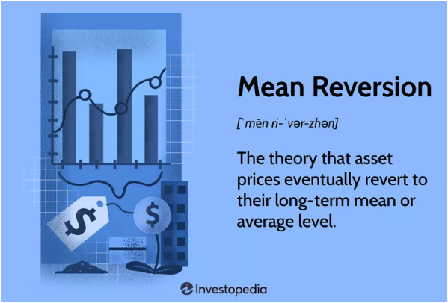
Stratégie de Retour à la Moyenne
Nous avons décidé d’implémenter une stratégie de retour à la moyenne sur les matières premières en choisissant de long les 6 actifs ayant sous-performé et short les 6 actifs ayant surperformé pour lesquels on s’attend ainsi à un retour à la moyenne. Le détail des 12 actifs du rationnel d’investissement sera détaillé juste après.

Slide 2
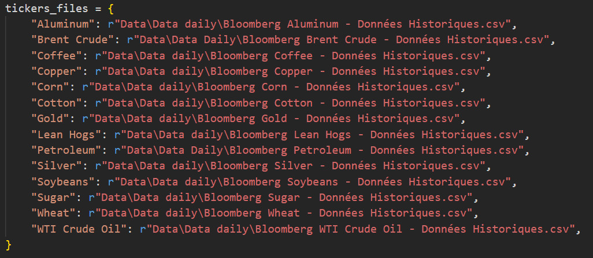
Univers d’investissement
Aluminium : BCOMAL
Brent Crude : BCOMCO
Coffee : BCOMKC
Copper : BCOMHG
Corn : BCOMCN
Cotton : BCOMCT
Gold : BCOMGC
Lean Hogs : BCOMLH
Petroleum : BCOMPE
Silver : BCOMSI
Soybeans : BCOMSY
Sugar : BCOMSB
Wheat : BCOMWH
WTI Crude Oil : BCOMCL

Slide 3
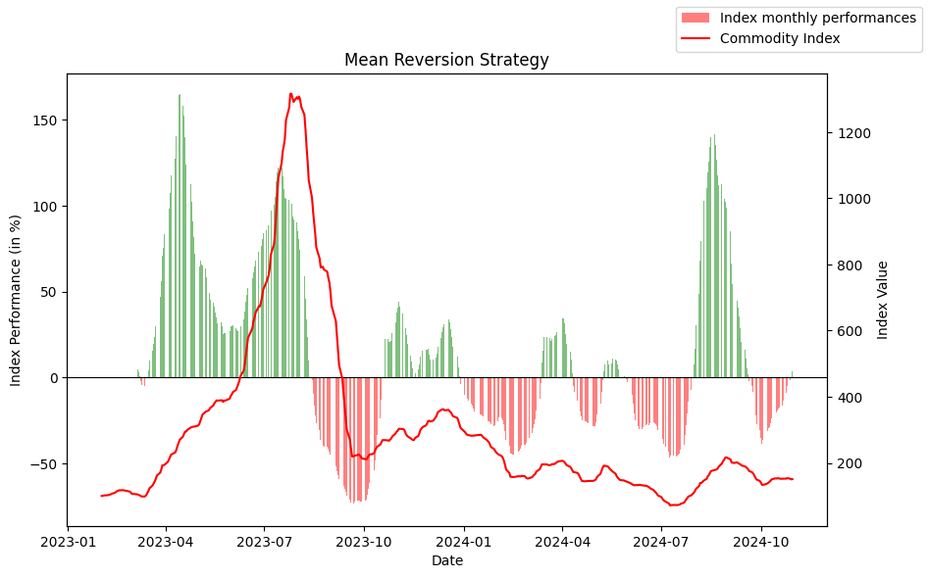
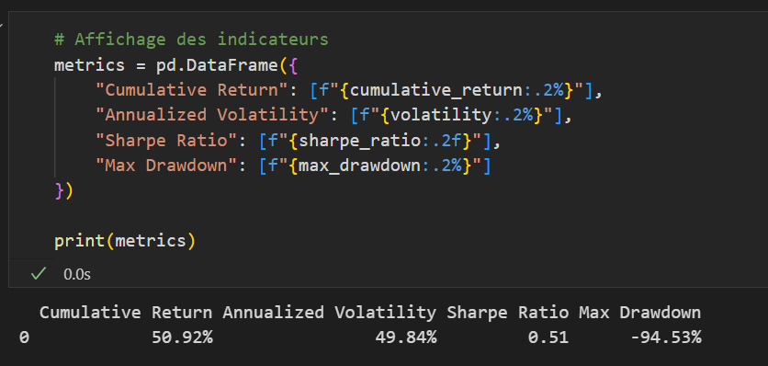
Track avec indicateurs

Slide 4
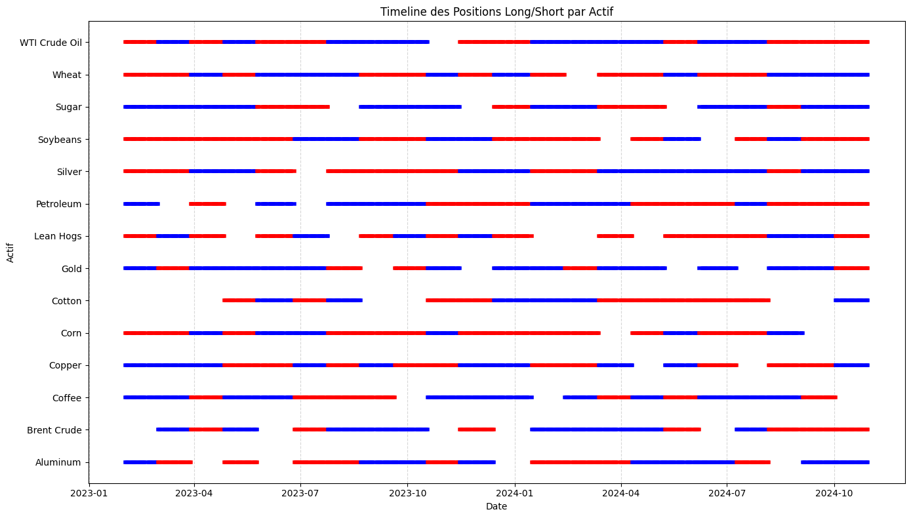
Allocation Du Portefeuille (long =rouge, short=bleu)

